Slide 1






2021 රාජ්‍ය අයවැයට සමගාමීව සුළු හා මධ්‍ය පරිමාණ ව්‍යාපාර
(ප්‍රධාන වශයෙන් බදු කෝණයෙන්)
ATHULA RANAWEERA (BSc., FCA, FCMA, FMAAT)
email – athula@assentadvisory.lk, athula@ranaweeraasso.lk
Phone – +94 777 305 123 11. 01. 2021

Slide 2
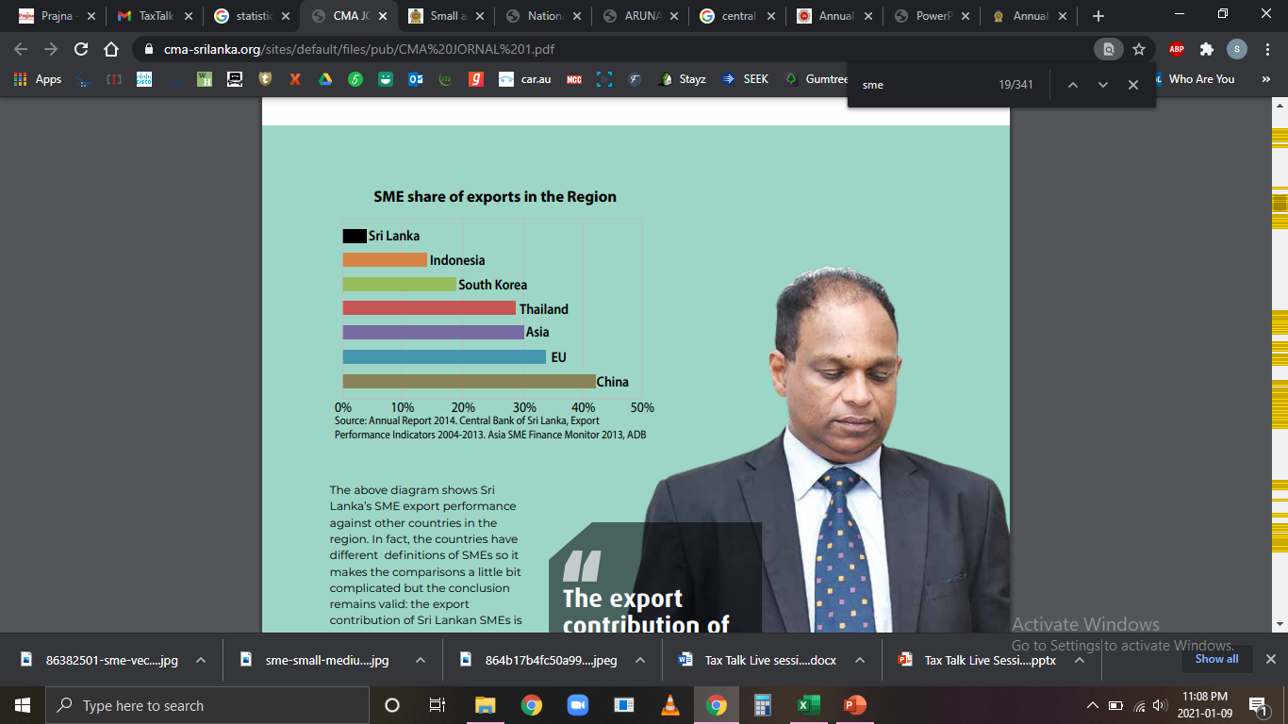
1. හැදින්වීම
අපි සුළු හා මධ්‍ය පරිමාණ ව්‍යාපාර ගැන කතා කළ යුත්තේ ඇයි? ……………..
ආර්ථිකයේ ප්‍රමුඛතාවය (පරිමාව, ප්‍රජා හා සම්පත් ආවරණය, etc…)
සුළු හා මධ්‍ය පරිමාණ ව්‍යාපාර වලින්
ලැබෙන දායකත්වය:
ගෘහස්ථ රැකියා වලින් 45%
දළ දේශීය නිෂ්පාදිතයෙන් 52%
(2018 – 2020)

Slide 3
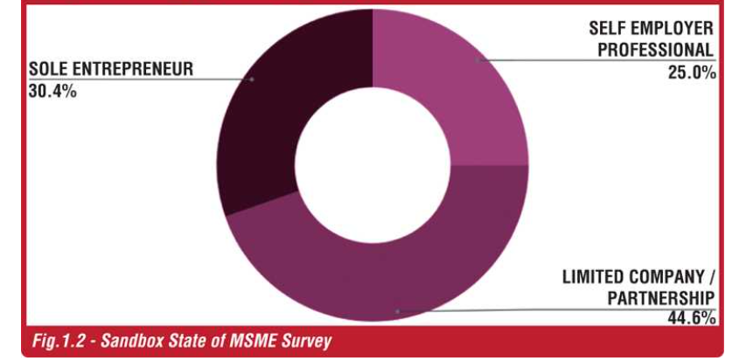
1. හැදින්වීම (තවදුරටත්..)
අපි සුළු හා මධ්‍ය පරිමාණ ව්‍යාපාර ගැන කතා කළ යුත්තේ ඇයි? ……………..
Source: Daily FT

Slide 4
1. හැදින්වීම (තවදුරටත්..)
කුඩා හා මධ්‍ය පරිමාණ ව්‍යාපාර සඳහා අයවැය මගින් ලබා දෙන සහන
සහ ආධාර…….
බදු සහන
ආදායම් බදු, VAT, ESC, NBT, බදු ප්‍රතිපත්ති, බදු සමාවන් තුලින්
වෙනත් සහන සහ ආධාර
සම්පත් සැපයීම (මූල්‍ය හෝ වෙනත්) සහ සේවාවන් හරහා

Slide 5
1. හැදින්වීම (තවදුරටත්..)
දේශීය ආදායම් පනත යටතේ “SME” යනු කුමක්ද?
“සුළු හා මධ්‍ය පරිමාණ ව්‍යවසාය” යන්නෙන් පහත සඳහන් කොන්දේසි සපුරාලන තැනැත්තෙකු අදහස් වේ : -
(අ) වෘත්තීය සුදුසුකමක් සහිත පුද්ගලයෙකු වන්නා වූ සහ තනිව හෝ හවුල්ව වෘත්තිමය සේවා සැපයීමෙහි නිරතව සිටින්නා වූ පුද්ගලයෙකු නොවන, ශ්‍රී ලංකාව තුළ පමණක් ව්‍යාපාරයක් කරගෙන යන තැනැත්තෙකු;
(ආ) අස්ථීත්‍වයක් වන ආශ්‍රතයකු නොමැති තැනැත්තෙකු; සහ
(ඇ) එම තැනැත්තාගේ වාර්ෂික දළ පිරිවැටුම රු. 500,000,000 කට අඩු වන තැනැත්තෙකු;
(Sec. 195 IR Act)

Slide 6

2. සුළු හා මධ්‍ය පරිමාණ ව්‍යවසායකයින්ට බදු සහන (දේ.ආ.පනත)
2017 අංක 24 දරණ දේශීය ආදායම් පනත
මගින් ලබා දෙන බදු සහන

Slide 7
2. සුළු හා මධ්‍ය පරිමාණ ව්‍යවසායකයින්ට බදු සහන (දේ.ආ.පනත) (තවදුරටත්..)
ආදායම් බදු ගණනය කිරීමේ මූලික කරුණු
.
ආදායම් බදු = | බදු අය කළ හැකි ආදායම x බදු අනුපාතය/න්
බදු අය කළ හැකි ආදායම = | තක්සේරු කළ හැකි ආදායම – සුදුසුකම් ලබන ගෙවීම් සහ සහන
ව‍්‍යාපාර/ ආයෝජනය මත තක්සේරු කළ හැකි ආදායම = | දළ පිරිවැටුම - ඉඩදිය හැකි වියදම් (Sec. 11 & ….)
සේවා නියුක්තිය මත තක්සේරු කළ හැකි ආදායම = | දළ සේවා නියුක්ති ආදායම

Slide 8
2. සුළු හා මධ්‍ය පරිමාණ ව්‍යවසායකයින්ට බදු සහන (දේ.ආ.පනත) (තවදුරටත්..)
සුළු හා මධ්‍ය පරිමාණ ව්‍යාපාර සඳහා සහන ආදායම් බදු අනුපාතය 14% කි (Sch. 1 දේ.ආ. පනත )
දේශීය ආදායම් පනත යටතේ හවුල්ව්‍යාපාරයේ අවසර ලත් වියදමක් ලෙස හවුල්කරුවන්ගේ ණය පොලී සහ සේවා ගාස්තු ඉඩ දෙනු ලැබේ. [Sec. 53(7)]
පර්යේෂණ හා සංවර්ධන වියදම් ද්විත්ව අඩු කිරීම
පිරිවැයෙන් 200% (මෙහයුම් + ප්‍රාග්ධන පිරිවැය යන දෙකම)
“තක්සේරු වර්ෂයක් සඳහා යම් තැනැත්තෙකුගේ ව්‍යාපාරයෙන් ලැබුණු ආදායම් ගණනය කිරීමේදී, එම වර්ෂය සඳහා 15 වගන්තිය යටතේ අඩු කරන ලද මුළු පර්යේෂණ සහ සංවර්ධන වියදම් ප්‍රමාණයෙන් 100% ක ට සමාන අතිරේක අඩු කිරීමක් සඳහා මෙම පනත ක්‍රියාත්මක වීම ආරම්භ වීමෙන් පසුව තක්සේරු වර්ෂ තුනක් සඳහා එම තැනැත්තා හිමිකම් ලැබිය යුතුය”. (Schedule 6)

Slide 9
2. සුළු හා මධ්‍ය පරිමාණ ව්‍යවසායකයින්ට බදු සහන (දේ.ආ. පනත) (තවදුරටත්..)
කෘෂිකර්මාන්තය ආරම්භක වියදම් (ප්‍රාග්ධන වියදමට පවා අවසර ඇත) – (Sec. 15)
(a) ඉඩම් සූදානම් කිරීම, (b) වගා කිරීම, (c) සතුන් හෝ කුකුළන් මිලදී ගැනීම,
(d) ටැංකි, පොකුණු නඩත්තු කිරීම / පිරිසිදු කිරීම සහ මිරිදිය ජලයේ ඇති කිරීම සඳහා මසුන් මිලදී ගැනීම.
Thin Capitalization අවශ්‍යතාවයෙන් සමාගම් නොවන ආයතන ලිහිල් කිරීම (Sec. 18) (සමාගමක පොලී පිරිවැය අඩුකර ගැනීමට ඇති සීමාව)
පාඩු තිබේ නම් හිලවු කරගැනීමේ පහසුකම්; (Sec. 19)
ඉදිරි වසර 6 සඳහා ඉදිරියට ගෙන යාමේ පහසුකම
ආයෝජන ආදායමට එරෙහිව වුවද ව්‍යාපාර පාඩු හිලවු කරගැනීමේ පහසුකම

Slide 10

3. සුළු හා මධ්‍ය පරිමාණ ව්‍යවසායකයින්ට බදු සහන (යෝජිත) (තවදුරටත්..)
මෑත කාලීන රජයේ නිවේදන මගින් ලබාදුන් බදු සහන
(නීති සම්පාදනය වෙමින් පවතී)

Slide 11
3. සුළු හා මධ්‍ය පරිමාණ ව්‍යවසායකයින්ට බදු සහන (යෝජිත) (තවදුරටත්..)
එකතු කළ අගය මත බද්ද (VAT) ලිහිල් කිරීම * –
බදු අනුපාතය 15% සිට 8% දක්වා අඩු කිරීම (w.e.f. 01.12.2019)
වාර්ෂික VAT බදු සීමාව රු. මිලි. 12 සිට රු. මිලි. 300 දක්වා දීර්ඝ කිරීම(w.e.f. 01.01.2020)
සංචාරක නියෝජිතයින් බද්දෙන් නිදහස් කිරීම (SLTDA සමඟ ලියාපදිංචි වී ඇති) (w.e.f. 01.04.2020)
ESC අහෝසි කිරීම *
NBT අහෝසි කිරීම *
තෝරාගත් තීරැබදු සඳහා බදු අඩු කිරීම්(නමුත් CESS හඳුන්වා දීමෙන් අයහපත් ප්‍රතිඵල)
බදු කිහිපයක් ඒකාබද්ධ කිරීමෙන් GST හඳුන්වා දීම (මත්පැන්, දුම්කොළ, වාහන, ඇතැම් කෘෂි නිෂ්පාදන)
* නිදහස් කරන ලද තැනැත්තන් (සීමාව/ අහෝසි කිරීම් හේතුවෙන්) - බදු ගොනුව වැසීම 01.01.2020.

Slide 12
3. සුළු හා මධ්‍ය පරිමාණ ව්‍යවසායකයින්ට බදු සහන (යෝජිත) (තවදුරටත්..)
ආදායම් බදු
තනි පුද්ගලයන් සඳහා වු විදේශ සේවා සඳහා බදු නිදහස් සීමාව වූ රු. මිලි. 15 ඉවත් කිරීම
තැනැත්තෙකුගේ කෘෂි ගොවිපල, තොරතුරු තාක්‍ෂණයෙන්, විදේශ සේවාවෙන් ලැබෙන ආදායම බද්දෙන් නිදහස් වීම.
හිමිකරුවන්, හවුල්කරුවන්, අධ්‍යක්ෂවරුන් සහ අනෙකුත් සේවකයින් සඳහාවු - බදු ප්‍රතිලාභ;
(a) පුද්ගලයන්ගේ පුද්ගලික දීමනාව වසරකට රු. මිලි. 3 දක්වා වැඩි කිරීම
(b) රු. මිලි. 1.2 ක වියදම් සහන හඳුන්වා දීම.
(සෞඛ්‍ය, වෛද්‍ය රක්ෂණය, දේශීය අධ්‍යාපනය, නිවාස ණය පොලිය, අනුමත විශ්‍රාම වැටුප් යෝජනා ක්‍රම, කොටස්/ ස්කන්ධ මිලදී ගැනීම්)

Slide 13
3. සුළු හා මධ්‍ය පරිමාණ ව්‍යවසායකයින්ට බදු සහන (යෝජිත) (තවදුරටත්..)
(c) බදු පදනම පුළුල් කිරීම (රු. මිලි. 3 එක් පුද්ගලයෙකුට) සහ බදු අනුපාතයන් 3 ක් හඳුන්වා දීම (6%, 12% & 18%).
(d) විශ්‍රාම ප්‍රතිලාභ (Terminal benefits) සඳහා සහන (රු. මිලි. 10 @ 0%, ඊළඟ රු. මිලි. 10 @ 6% සහ ඉතිරිය @ 12%)
රඳවා ගැනීමේ බදු (WHT) – බොහෝ වාසික පුද්ගලයන් සඳහා අහෝසි වීම. (ව්‍යාපාර නිදහස් කිරීම සහ නියෝජිත සේවා වලින් බැහර කිරීම)
හවුල්කාරිත්වයට (Partnerships) අදාළ ආදායම් බද්ද– (Joint Venture ද හවුල් ව්‍යාපාරයකි)
8% රඳවා ගැනීමේ බද්ද ඉවත්කර 6% හවුල්කාරිත්ව බද්ද හඳුන්වා දීම(බදු බැර ලබා ගත හැකිය)
බදු අය කළ හැකි ආදායම ගැනීමේදී තක්සේරු කළ හැකි ආදායමෙන් රු. මිලි. 1 දක්වා අඩුකර ගැනීමට සහනයක් (w.e.f. 01.01.2020)

Slide 14

4. සුළු හා මධ්‍ය පරිමාණ ව්‍යවසායකයින්ට බදු සහන (වෙනත්) (තවදුරටත්..)
(iii) යෝජිත වෙනත් බදු සහන

Slide 15
4. සුළු හා මධ්‍ය පරිමාණ ව්‍යවසායකයින්ට බදු සහන (වෙනත්) (තවදුරටත්..)
වෙනස්කම් නොමැතිව ඉදිරි වසර 5 සඳහා බදු ප්‍රතිපත්ති අඛණ්ඩව පවත්වාගෙන යාම යෝජනා කිරීම.
ආනයන බදු සහන භුක්ති විඳීමට භාවිතා කරන අමුද්‍රව්‍ය සඳහා VAT බදු වගකීම් සඳහා සහනය.
දේශීය නිෂ්පාදන ප්‍රවර්ධනය කිරීමේ පියවරක් ලෙස ආනයන සඳහා CESS බද්දක් හඳුන්වා දීම.
අළුත්වැඩියා කිරීම සහ දේශීය එකලස් කිරීම ප්‍රවර්ධනය කිරීම සඳහා වාහන අමතර කොටස් සඳහා තීරුබදු අඩු කිරීම.
බෝට්ටු නිෂ්පාදනය සඳහා වසර 7 ක ආදායම් බදු සහන.
ශිෂ්‍ය සංඛ්‍යාව දෙගුණ කරමින් පවත්වාගෙන යන පෞද්ගලික වෘත්තීය පුහුණු ව්‍යාපාර සඳහා වසර 5 ක ආදායම් බදු සහන.

Slide 16
4. සුළු හා මධ්‍ය පරිමාණ ව්‍යවසායකයින්ට බදු සහන (වෙනත්) (තවදුරටත්..)
විශේෂ බදු අභියාචනාධිකරණයක් පිහිටුවීම.
ආදායම් බදු වාර්තා අනිවාර්යයෙන් e-filing තුලින් ගොනු කිරීම මගින් ශක්තිමත් බදු පරිපාලනයක් (සමාගම් බදු වාර්තා - 01.04.2021 සිට).
සුභසාධක සමිති හා ආයතනවල පොලී ආදායම ආදායම් බද්දෙන් නිදහස් කිරීම.
සරල කිරීම සඳහා, විකුණුම් මිලෙහි හෝ දේපලක තක්සේරු කළ අගයෙන් ඉහළ වටිනාකම මත ප්‍රාග්ධන ලාභ ගණනය කරනු ලැබේ.
සියලුම පුනර්ජනනීය බලශක්ති ව්‍යාපෘති සඳහා වසර 7 ක බදු සහන.
තෝරාගත් කෘෂිකාර්මික නිෂ්පාදන ආනයනය කිරීම සඳහා විශේෂ වෙළඳ බද්දක් (Special Commodity Levy).
1% ක බද්දක් ගෙවීමෙන් පසු ව්‍යවසායකයින් විසින් බදු නොගෙවූ මුදල් ආයෝජනය කිරීම සඳහා බදු සමාව.

Slide 17

5. සුළු හා මධ්‍ය පරිමාණ ව්‍යවසායකයින්ට බදු සහන (බදු නොවන) (තවදුරටත්..)
(iv) වෙනත් (බදු නොවන)
සහන

Slide 18
5. සුළු හා මධ්‍ය පරිමාණ ව්‍යවසායකයින්ට බදු සහන (බදු නොවන) (තවදුරටත්..)
“සමුර්ධි” ප්‍රතිලාභීන් සඳහා 7% විශේෂ ණය යෝජනා ක්‍රමයක්.
කාන්තා ව්‍යවසායකත්වය ප්‍රවර්ධනය කිරීම සඳහා වන වියදම් ආදායම් බදු සඳහා ඉඩ ලබා දේ.
පිරිවැටුමෙන් 0.2% ක රජයේ දායකත්වයෙන් Covid රක්ෂණ යෝජනා ක්‍රමයක් හඳුන්වාදීම;
සේවකයින් 50 ට වැඩි ඕනෑම ව්‍යාපාරයක්.
සිල්ලර හා තොග වෙළඳාම සහ සේවකයින් 5 කට වඩා සිටින හෝටල් ව්‍යාපාර.
වයස අවුරුදු 65 න් පසු සුළු හා මධ්‍ය පරිමාණ සේවකයින් සඳහා දායක විශ්‍රාම වැටුප් ක්‍රමයක්.

Slide 19
5. සුළු හා මධ්‍ය පරිමාණ ව්‍යවසායකයින්ට බදු සහන (බදු නොවන) (තවදුරටත්..)
නව සංවර්ධන බැංකුවක් පිහිටුවීම (රාජ්‍ය උකස් හා ආයෝජන බැංකුව, නිවාස සංවර්ධන හා දේපළ වෙළඳාම් සහ ප්‍රාදේශීය සංවර්ධන බැංකු ඒකාබද්ධ කිරීමෙන්).
සේවකයින් විසින් විදේශ විනිමය ප්‍රේෂණය කිරීම් සඳහා ඩොලරයකට අමතර රු. 2/-.
වෘත්තීය අධ්‍යාපනය සම්පූර්ණ කළ තරුණ තරුණියන්ට ආරම්භක ප්‍රාග්ධන ණය රු .500,000 @ 4%, වසර 5 ක බදු නිදහස් කිරීමක් සහිතව ලබා දීම.
විදුලිබල ව්‍යාපෘති වේගයෙන් ක්‍රියාත්මක කිරීමට ඉඩ සැලසෙන පරිදි මහජන උපයෝගිතා කොමිෂන් පනත සහ ලංකාවේ විදුලිබල මණ්ඩල පනත සංශෝධනය කිරීම.
කිරි ගවයින් ආනයනය කිරීම.
කෘෂිකාර්මික භාණ්ඩ සඳහා ආනයන සීමා කිරීම.

Slide 20
5. සුළු හා මධ්‍ය පරිමාණ ව්‍යවසායකයින්ට බදු සහන (බදු නොවන) (තවදුරටත්..)
සූර්ය බලයෙන් ක්‍රියාත්මක වන ජල පොම්ප ස්ථාපනය කිරීම සඳහා කුඩා හා මධ්‍ය පරිමාණ වාණිජ කෘෂි ව්‍යවසායකයින්ට රු .150,000 සිට 10,000 දක්වා ප්‍රාග්ධන ප්‍රදාන (Capital grants) ලබා දීම.
දේශීය භෝග සඳහා අගය එකතු කිරීම් සඳහා ආයෝජනය කිරීමට ඉඩම් සහ නවීන උපකරණ ලබා ගන්නේ නම් ඒ සඳහා රේගු තීරුබදු සහන සහ මූල්‍ය පහසුකම්.
වී වගව සඳහා නොමිලේ පොහොර ලබා දීම සහ පොහොර කිලෝග්‍රෑම් 50 ක් රු. 1,500 ක මිලකට වෙනත් බෝග සඳහා ලබා දීම.

Slide 21

වැඩිදුර පැහැදිලි කිරීම් සඳහා අප සමග සම්බන්ධ වීමට ………
ATHULA RANAWEERA (BSc., FCA, FCMA, FMAAT)
Managing Partner: Ranaweera Associates
(Chartered Accountants)
Managing Director - Assent Advisory Partners (Pvt) Ltd.
Assent Secretarial Consultants (Pvt) Ltd.
+94 777 305 123, athula@ranaweeraasso.lk athula@assentadvisory.lk

